Slide 1
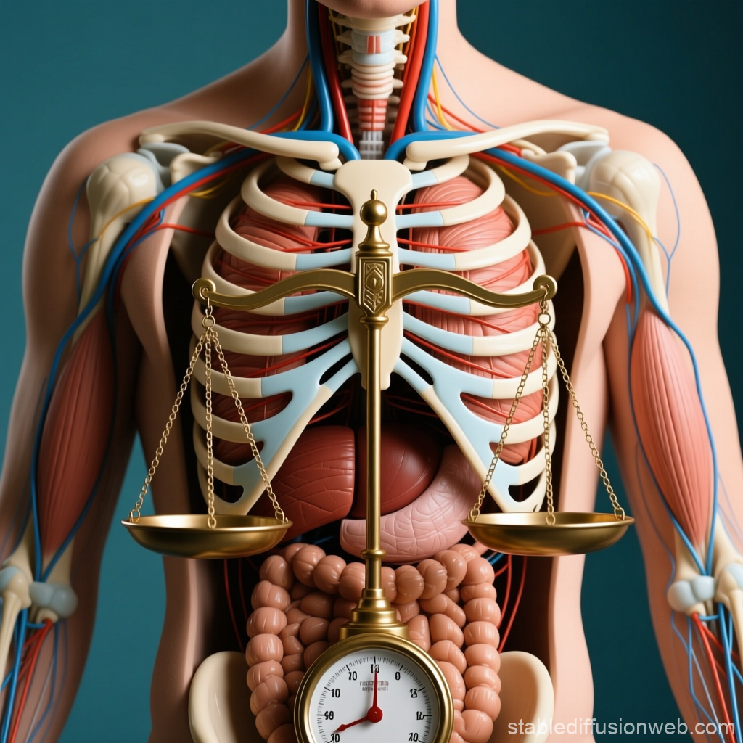
Гомеостаз
Способность организма восстанавливать и поддерживать внутреннее равновесие, несмотря на действие внешней среды, называется гомеостаз

Slide 2
Физиологический гомеостаз
Рассмотрим примеры гомеостаза связные с физиологией человека

